Slide 1

Методы управления, которые воздействуют на мою жизнь
Мария Езута гр.БМН-24-ММ1

Slide 2
Что такое методы управления
Методы управления совокупность приёмов и способов целенаправленного воздействия на коллектив и отдельных работников для достижения целей организации.
Классификация:
Административные (основаны на власти и дисциплине).
Экономические (основаны на материальном интересе).
Социально-психологические (основаны на психологическом климате и моральных стимулах).

Slide 3

Административные методы
Основа: власть, дисциплина, ответственность.
Формы: приказы, распоряжения, инструкции, регламенты, должностные инструкции, правила внутреннего трудового распорядка.
Как воздействуют:
  Дают чёткую структуру и понимание границ допустимого.
  Помогают быстро ориентироваться в обязанностях.
  Ограничивают инициативу, если применяются чрезмерно жёстко.
Соблюдение трудового распорядка в театре – строгое время начала смены, чёткое распределение зон ответственности (кассы, гардероб, зрительный зал). Это учит дисциплине, но иногда хочется большей гибкости.

Slide 4

Экономические методы
Основа: материальное стимулирование.
Формы: заработная плата, премии, бонусы, надбавки, штрафы.
Как воздействуют на:
  Прямо влияют на мою мотивацию – я чётко вижу связь между результатом и вознаграждением.
  Помогают ориентироваться на KPI (например, количество проданных билетов, дополнительных услуг).
  Могут вызывать стресс, если система оплаты непрозрачна.
В театре наша заработная плата частично зависела от продаж билетов на дополнительные услуги (экскурсии, сувениры). Это стимулировало меня предлагать зрителям интересные опции и повышало мою вовлечённость в коммерческий успех.

Slide 5

Социально-психологические методы
Основа: моральное стимулирование, психологический климат, взаимоотношения в коллективе.
Формы: похвала, общественное признание, создание комфортной атмосферы, командные мероприятия, обратная связь.
Как воздействуют:
  Повышают удовлетворённость работой и лояльность к компании.
  Дают ощущение, что меня ценят не только как исполнителя, но и как личность.
  Укрепляют командный дух.
В театре регулярные собрания, на которых художественный руководитель благодарил администраторов за успешные спектакли. Атмосфера взаимопомощи и уважения к каждому члену коллектива делала работу по-настоящему приятной.

Slide 6

Метод «управления по целям» (MBO)
Суть: постановка конкретных, измеримых, достижимых, релевантных и ограниченных по времени целей (SMART).
Процесс: цели согласуются с сотрудником, затем проводится регулярная обратная связь и итоговая оценка.
Воздействие:
  Даёт ясность ожиданий – я точно знаю, что от меня требуется.
  Позволяет фокусироваться на приоритетах и не распыляться.
  Повышает ответственность за результат.
В театре перед началом сезона нам ставили цель – увеличить количество зрителей на 10% за счёт работы с корпоративными клиентами. Мы разбивали эту цель на этапы и ежемесячно отслеживали прогресс.

Slide 7

Метод делегирования
Суть: передача части полномочий и ответственности от руководителя к подчинённым.
Условия: сотрудник должен обладать компетенциями и быть готовым к самостоятельности.
Воздействие:
  Даёт возможность проявить инициативу.
  Развивает навыки принятия решений.
  Повышает доверие к себе и самооценку.
Мой руководитель в театре часто поручал мне самостоятельно организовывать встречи с потенциальными партнёрами, не контролируя каждый мой шаг. Это научило меня брать на себя ответственность и не бояться ошибок.

Slide 8
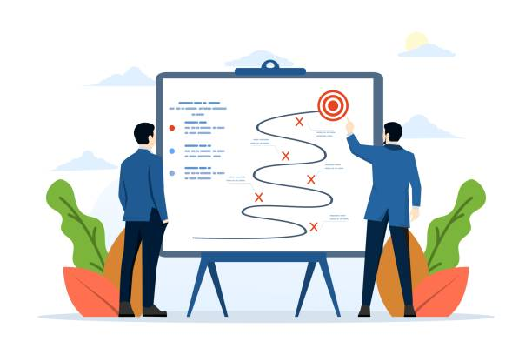
Метод контроля
Суть: проверка исполнения поручений и достигнутых результатов.
Формы: текущий контроль, итоговый контроль, проверка документов, наблюдение.
Воздействие:
  Дисциплинирует и помогает держать фокус.
  Позволяет вовремя заметить отклонения и скорректировать действия.
  Может создавать напряжение, если контроль излишне жёсткий или тотальный.
В театре руководитель периодически проверял отчёты о работе касс и количество проданных билетов. Это помогало нам оставаться в рамках бюджета, но иногда чувствовалось давление.

Slide 9

Метод наставничества
Суть: передача профессионального опыта и знаний от более опытного сотрудника к менее опытному.
Формы: индивидуальные консультации, совместная работа, обучение в процессе деятельности.
Воздействие:
  Ускоряет профессиональное развитие.
  Даёт чувство поддержки и защищённости.
  Позволяет избежать типичных ошибок новичков.
Когда я только пришла администратором в театр, старший администратор объяснила мне все нюансы работы с билетной системой и общения с важными гостями. Это сэкономило мне месяцы самостоятельного освоения.

Slide 10
Какой метод наиболее эффективен для меня?
Мой опыт показывает, что идеального единственного метода нет.
Административные методы дают мне дисциплину и структуру – это фундамент.
Экономические методы мотивируют меня материально, но их действие ограничено.
Социально-психологические создают внутренний комфорт, который позволяет работать с полной отдачей.
Для меня оптимально комплексное применение всех методов в зависимости от ситуации. Наибольший отклик вызывают те методы, которые учитывают мои индивидуальные особенности – признание, доверие и возможность участвовать.

Slide 11

Методы управления в театре – особенности
Театр – это творческий коллектив, где артисты и сотрудники обладают яркой индивидуальностью.
Требуется особый подход: сочетание административной дисциплины (репетиции, графики) и творческой свободы (импровизация, самовыражение).
Для административного персонала важны чёткие регламенты, а для артистов – психологический комфорт и уважение к их искусству.
Гибкость в управлении: руководитель должен чувствовать настроение коллектива и адаптировать методы.
Пример из практики: в нашем театре мы часто проводим неформальные встречи, чтобы снять напряжение перед сложными постановками.

